Slide 1
এই স্লাইডটি সম্মানিত শিক্ষকের জন্য তাই Slide টি Hide করে রাখা হয়েছে।
এই পাঠটি উপস্থাপনের জন্য স্লাইডের নিচে প্রয়োজনীয় নির্দেশনা দেয়া আছে। পাঠটি উপস্থাপনের পূর্বে নির্দেশনাবলী দেখে নিবেন এবং পাঠটি পাঠ্যবইয়ের সাথে মিলিয়ে নিবেন। এক্ষেত্রে শিক্ষক নিজস্ব কৌশল প্রয়োগ করতে পারেন। প্রেজেন্টেশনটি F5 Key চেপে শুরু করতে পারেন। তাহলে Hide Slide Show করবে না।
Notes:
এই স্লাইডটি সম্মানিত শিক্ষকের জন্য তাই Slide টি Hide করে রাখা হয়েছে।

Slide 2
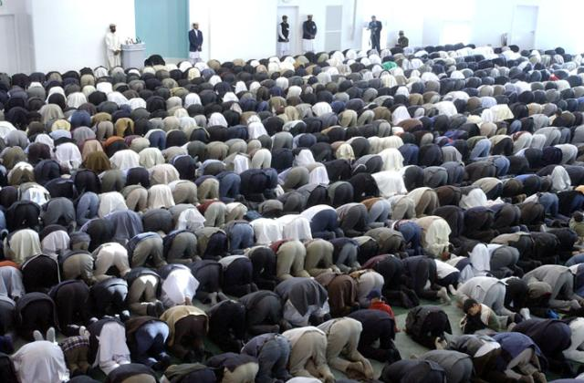
স্বাগতম
Notes:
পাঠ সংশ্লিষ্ট ছবি দ্বারা শিক্ষার্থীদের স্বাগতম জানানো যেতে পারে। পাঠ যেহেতু জুমার সালাত, তাই এ ছবিটি দেওয়া হয়েছে।

Slide 3
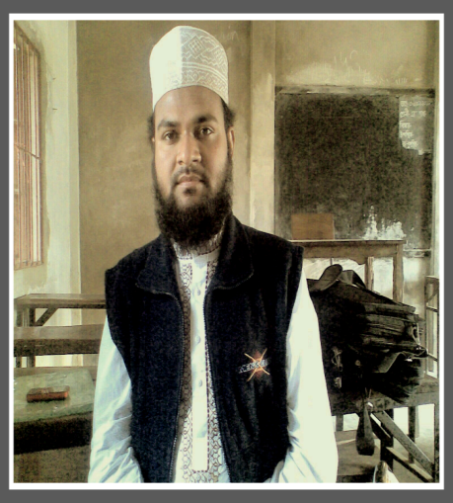
পরিচিতি
মোঃ ইউনুছ আজাদ
সহকারী শিক্ষক,
নোয়াপাড়া মুসলিম উচ্চ বিদ্যালয়,
রাউজান, চট্টগ্রাম।
মোবাইল নম্বর – ০১৮১৬-৮৭০৬৬৬
E-mail: yunusazad86@gmail.com
পাঠ: ২
দ্বিতীয় অধ্যায় (কুরআন ও হাদিস শিক্ষা)
সময়ঃ ৫০ মিনিট
Notes:
শিক্ষক মহোদয় নিজ বিদ্যালয়ের ক্ষেত্রে চাইলে এ Slide টি দেখাতেও পারেন আবার Hide করেও রাখতে পারেন।

Slide 4
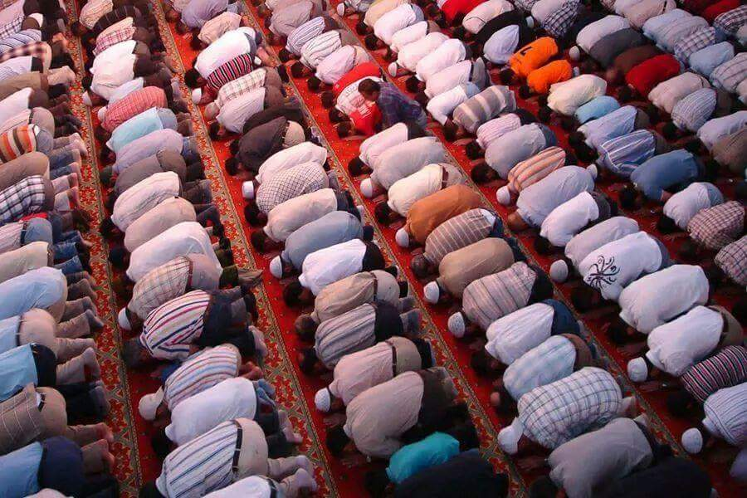
Notes:
পাঠ ঘোষণার জন্য এই Slide টি। এখানে কী দেখা যাচ্ছে? তাঁরা কী করছেন? ইত্যাদি প্রশ্ন করা যেতে পারে।

Slide 5
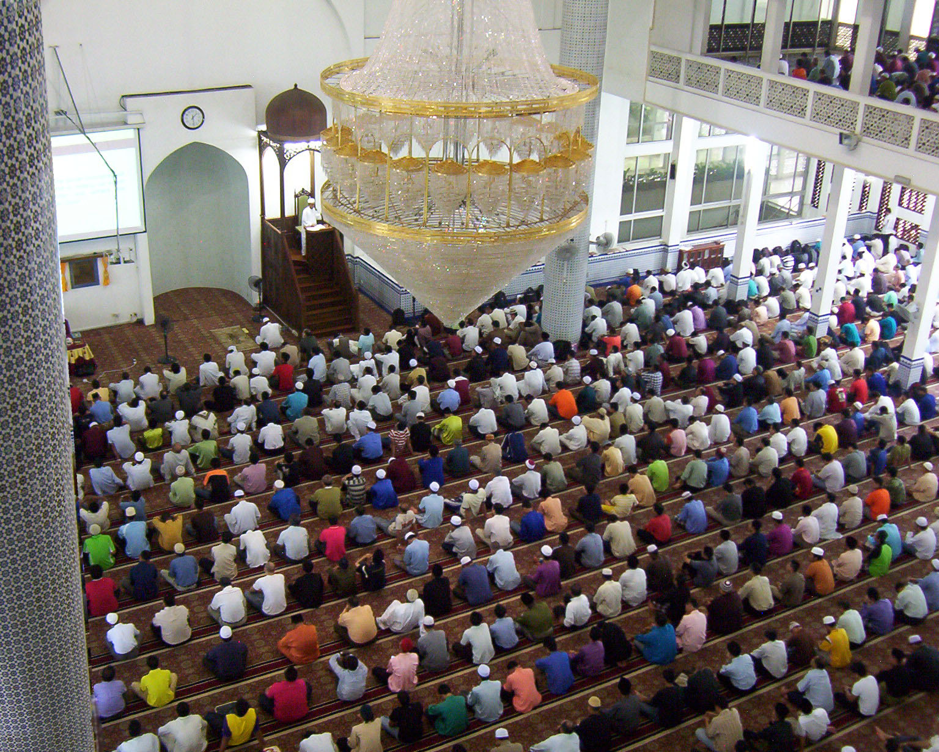
জুমার সালাত
Notes:
এই ছবিটি দেখিয়েও পাঠ ঘোষণা করতে পারেন। এক্ষেত্রে শিক্ষক মহোদয় পাঠ ঘোষণা করে তা বোর্ডে লিখে দিবেন।

Slide 6
শিখনফল
এ পাঠ শেষে শিক্ষার্থীরা-
জুমার সালাত এর সংজ্ঞা বলতে পারবে।
জুমার সালাত কাদের উপর ফরজ তা ব্যাখ্যা করতে পারবে।
জুমার সালাত আদায়ের নিয়ম বর্ণনা করতে পারবে।
Notes:
শিখনফল চাইলে শিক্ষার্থীদের দেখাতেও পারেন আবার নাও দেখাতে পারেন। তবে শিখনফল নিয়ে আলোচনার তেমন প্রয়োজন নেই।

Slide 7
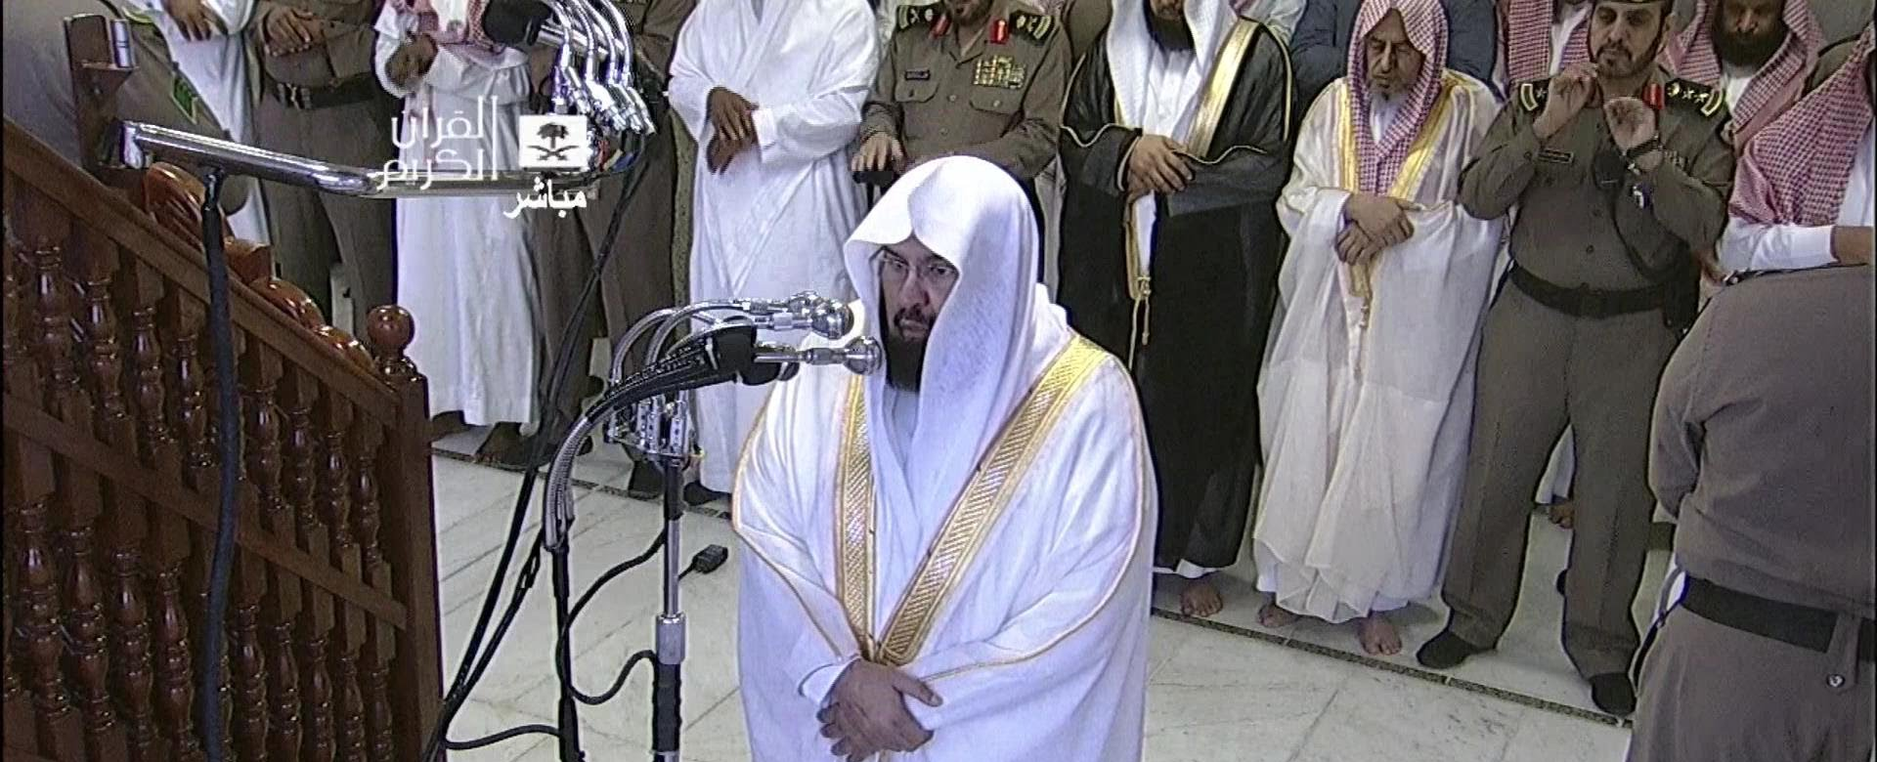
জুমার সালাত
শুক্রবার যুহরের সময়ে যুহরের সালাতের পরিবর্তে যে সালাত আদায় করা হয়, তাকে বলা হয় জুমার সালাত।
Notes:
জুমার সালাত এর পরিচয় শিক্ষার্থীদের বুঝিয়ে দিতে পারেন।

Slide 8
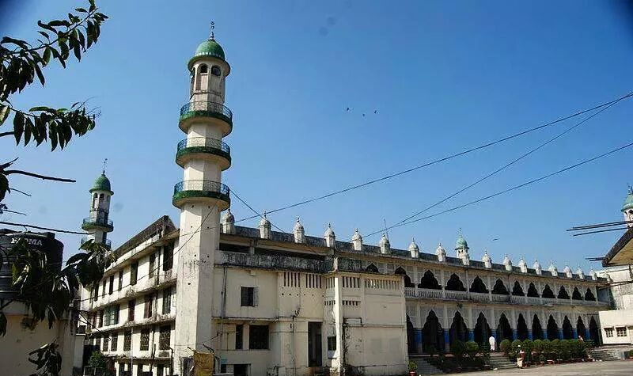
জুমার সালাত
বায়তুল মামুর জামে মসজিদ
প্রতি শুক্রবার জামে মসজিদে জুমার সালাত জামাতে আদায় করা হয়।
Notes:
জুমার সালাত কখন? কীভাবে আদায় করা হয়? ইত্যাদি প্রশ্ন করা যেতে পারে।

Slide 9
একক কাজ
জুমার সালাত এর সংজ্ঞা দাও।
Notes:
উত্তর হতে পারে- শুক্রবার যুহরের সময়ে যুহরের সালাতের পরিবর্তে যে সালাত আদায় করা হয়, তাকে বলা হয় জুমার সালাত।

Slide 10
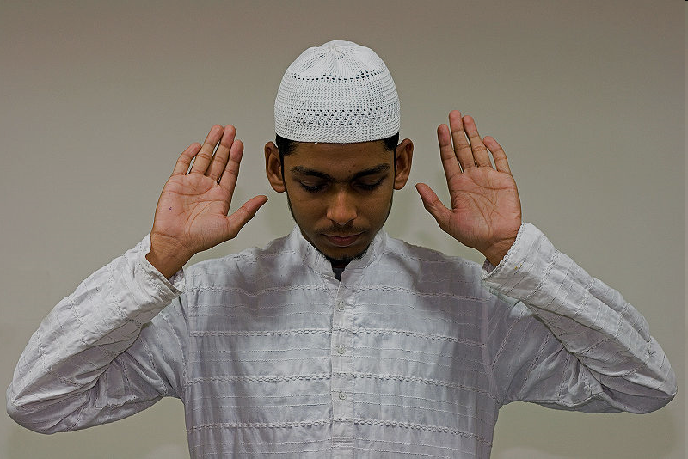
জুমার সালাতের গুরুত্ব
ফরয
প্রত্যক প্রাপ্তবয়স্ক, বুদ্ধিমান, স্বাধীন, মুসলিম পুরুষের উপর জুমার সালাত আদায় করা ফরয। অস্বীকারকারী কাফির এবং অবহেলাকারী ফাসিক হয়ে যাবে।
Notes:
জুমার সালাত কাদের উপর ফরয? এরূপ প্রশ্ন করা যেতে পারে।

Slide 11
জুমার সালাতের গুরুত্ব
জুমার সালাতের গুরুত্ব সম্পর্কে আল্লাহ তায়ালা বলেন-
অর্থ- হে মুমিনগণ! জুমার দিনে যখন সালাতের জন্য আহবান করা হয়, তখন তোমরা আল্লাহর স্মরণে ধাবিত হও এবং ক্রয়-বিক্রয় ত্যাগ কর, এটি তোমাদের জন্য শ্রেয়, যদি তোমরা উপলব্ধি কর।
(সুরা আল-জুমুআ, আয়াত-৯)
Notes:
জুমার সালাত সম্পর্কে আল্লাহ তায়ালা কুরআনের কোন সূরায়? কী বলেছেন? ইত্যাদি প্রশ্ন করা যেতে পারে।

Slide 12
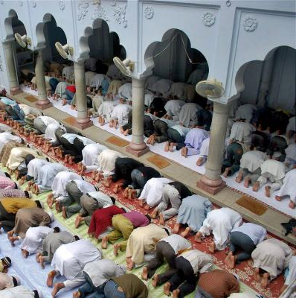
জুমার সালাতের গুরুত্ব
জুমার দিন
সপ্তাহের উত্তম দিন।
হযরত আদম (আঃ) কে সৃষ্টি করা হয়।
তাঁর তাওবা কবুল হয়।
কিয়ামত সংঘটিত হবে।
Notes:
জুমার দিনের বিশেষ কিছু বৈশিষ্ট্য শিক্ষার্থীদের জানানো যেতে পারে।

Slide 13
জুমার সালাতের গুরুত্ব
জুমার সালাতের গুরুত্ব সম্পর্কে রাসুল (সাঃ) বলেন-
‘যে ব্যক্তি শুক্রবারে গোসল করে যথাসম্ভব পবিত্র হয়ে সুগন্ধি লাগিয়ে জুমার সালাত আদায়ের জন্য মসজিদে যায়, মসজিদে গিয়ে কাউকে কষ্ট না দিয়ে যেখানে জায়গা পায় সেখানেই বসে যায়, যথাসম্ভব সালাত আদায় করে এবং নীরবে বসে মনোযোগ সহকারে খুতবা শোনে। আল্লাহ তায়ালা তার বিগত জুমা হতে এ পর্যন্ত সকল (সগিরা) গুনাহ মাফ করে দিবেন। (বুখারি)
জুমার সালাতের গুরুত্ব সম্পর্কে রাসুল (সাঃ) আরও বলেন-
‘যে ব্যক্তি ইচ্ছা করে পরপর তিন জুমা ত্যাগ করে, তার অন্তরে মোহর মেরে দেওয়া হয় এবং তার দিলকে মুনাফিকের অন্তরে পরিণত করে দেওয়া হয়।’
(তিরমিযি)
Notes:
জুমার সালাতের ব্যাপারে রাসূল (সাঃ) কী বলেছেন? জুমার সালাত আদায়কারীর জন্য রাসূল (সাঃ) কী সুসংবাদ দিয়েছেন? আর যারা এ সালাত আদায় করে না তাদের জন্য কী দুঃসংবাল দিয়েছেন? জুমার সালাত আদায় করতে গিয়ে আমাদের কী করণীয়? ইত্যাদি প্রশ্ন করা যেতে পারে।

Slide 14
জোড়ায় কাজ
জুমার দিনের তিনটি বৈশিষ্ট্য উল্লেখ কর।
Notes:
উত্তর হতে পারে- এটি সপ্তাহের উত্তম দিন, এ দিনে হযরত আদম (আঃ) কে সৃষ্টি করা হয়, এ দিনে তাঁর তাওবা কবুল হয় এবং এ দিনেই কিয়ামত সংঘটিত হবে ইত্যাদি।

Slide 15
জুমার সালাত আদায়ের নিয়ম
২ রাকাত তাহিয়্যাতুল ওযু
(নফল)
২ রাকাত দুখুলুল মসজিদ (নফল)
৪ রাকাত কাবলাল জুমা
(সুন্নাতে মুয়াক্কাদা)
২ রাকাত ফরজ
৪ রাকাত বা’দাল জুমা (সুন্নাতে মুয়াক্কাদা)
জুমার সালাত
Notes:
জুমার দিন আমাদের কয় রাকাত সালাত আদায় করতে হয় এবং কী কী? এরূপ প্রশ্ন করা যেতে পারে।

Slide 16
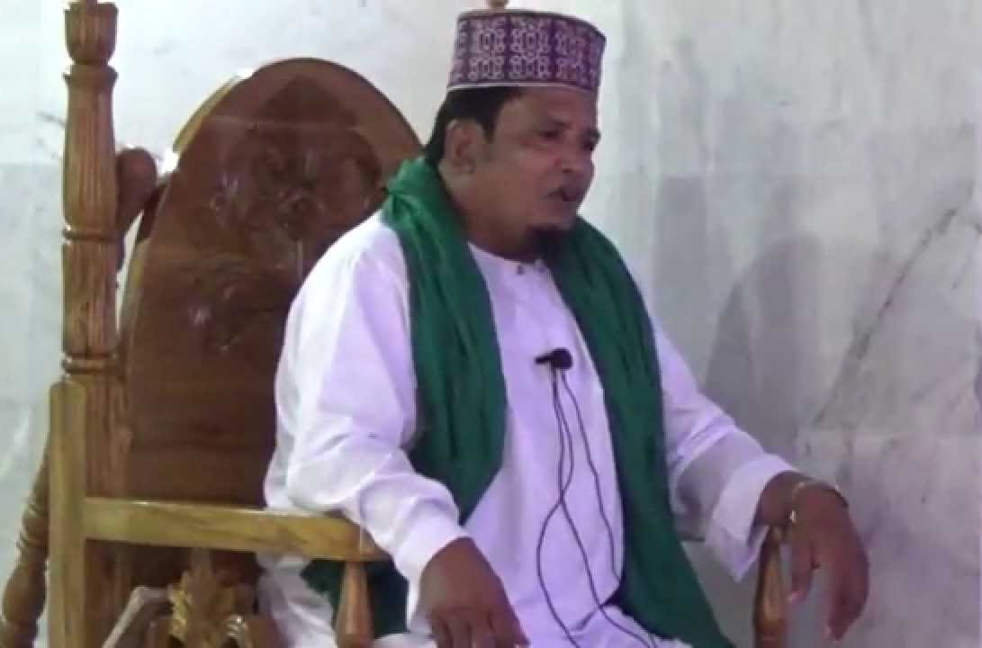
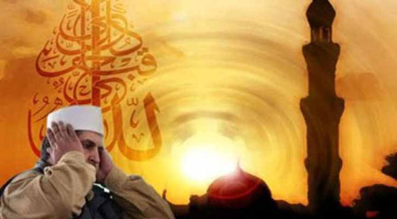
জুমার সালাত আদায়ের নিয়ম
জুমার সালাতের জন্য দুটি আযান দেওয়া হয়-
প্রথম আযান মসজিদের বাইরে মিনারে।
দ্বিতীয় আযান মসজিদের ভিতরে ইমাম খুৎবা দিতে মিম্বরে বসলে।
Notes:
জুমার সালাতের জন্য কয়টি আযান দেওয়া হয়? প্রথম আযান কোথায় দেওয়া হয়? ইত্যাদি প্রশ্ন করা যেতে পারে। জুমার সালাতের জন্য দ্বিতীয় আযান কোথায় দেওয়া হয়? এরূপ প্রশ্ন করা যেতে পারে।

Slide 17
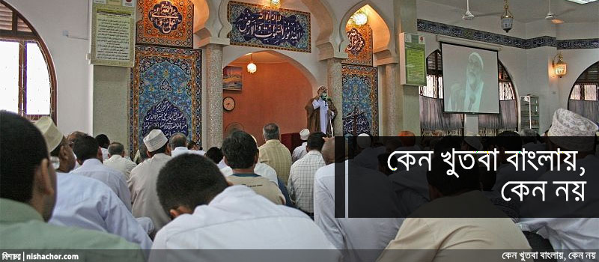
জুমার সালাত আদায়ের নিয়ম
জুমার দিন
ইমামের খুৎবা পাঠ।
মুসল্লিদের খুৎবা শোনা ওয়াজিব।
এ সময় কথা বলা, অনর্থক কিছু করা নিষেধ।
Notes:
জুমার দিন ইমাম ও মুসল্লিদের করণীয় কী? এরূপ প্রশ্ন করা যেতে পারে।

Slide 18
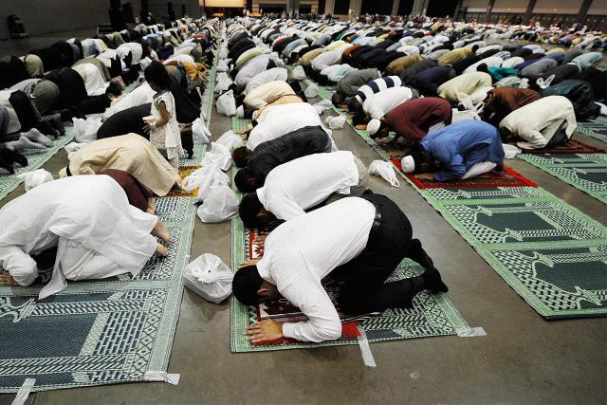
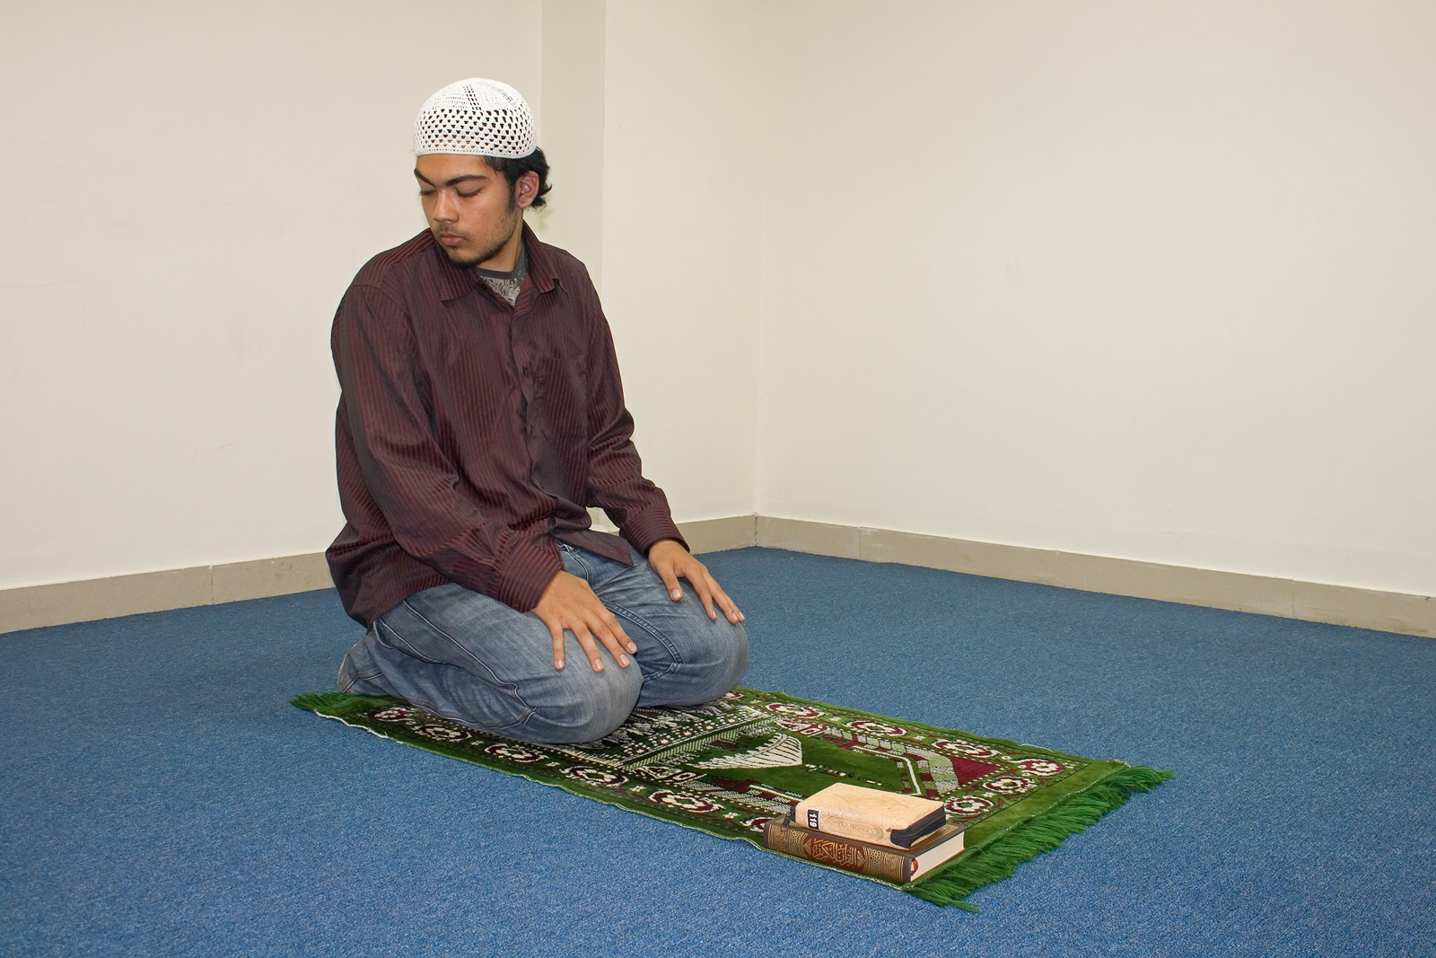
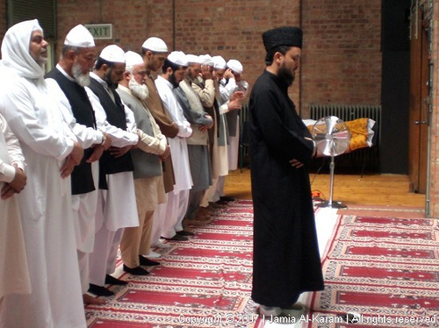
জুমার সালাত আদায়ের নিয়ম
জুমার ফরযের জন্য জামাআত শর্ত।
কোন কারণে জুমাতে অংশগ্রহণ করতে না পারলে যুহরের সালাত আদায় করতে হয়।
Notes:
জুমার ফর কীভাবে আদায় করা হয়? এরূপ প্রশ্ন করা যেতে পারে? কেউ যদি জুমার সালাতে অংশগ্রহণ করতে না পারে, তাহলে তিনি কীভাবে সালাত আদায় করবেন? এরূপ প্রশ্ন করা যেতে পারে।

Slide 19
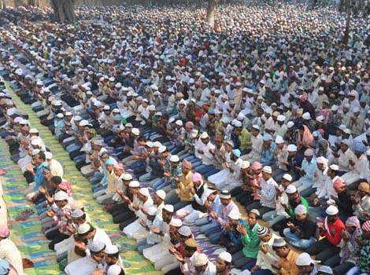
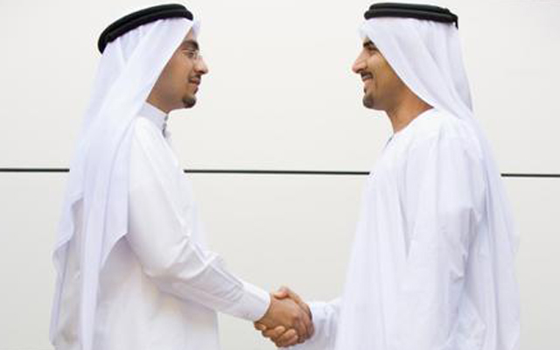
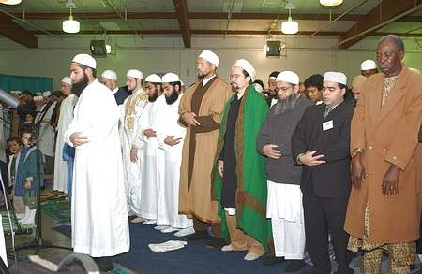
জুমার সালাতের সামাজিক শিক্ষা
পরস্পরের দেখা-সাক্ষাত হয়। কুশলাদি বিনিময়ের সুযোগ হয়।
সকলের মধ্যে সম্প্রীতি, ভালোবাসা ও ভ্রাতৃত্ববোধ গড়ে উঠে। মুসলিম ঐক্য সুদৃঢ় হয়। নেতার আনুগত্য প্রকাশ হয়।
সুখে-দুঃখে একে অপরকে সাহায্য-সহযোগিতা করার সুযোগ হয়।
জুমার সালাতে এলাকার লোকজন একত্রিত হয়।
Notes:
জুমার সালাতের সামাজিক শিক্ষা বুঝিয়ে বলতে পারেন। জুমার সালাত আদায়ের লক্ষে মসজিদে গেলে এলাকাবাসীর মধ্যে কী কী সুবিধা হয়? এরূপ প্রশ্ন করা যেতে পারে। জুমার সালাত আদায়ের মাধ্যমে কী কী উদ্দেশ্য সাধিত হয়? কীসে নেতার আনুগত্য প্রকাশ পায়? ইত্যাদি প্রশ্ন করা যেতে পারে।

Slide 20
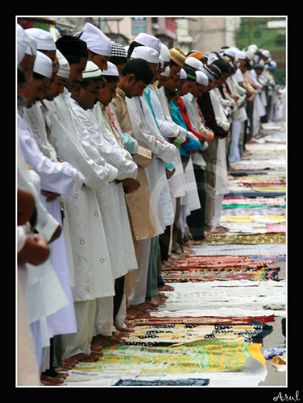
জুমার সালাতের সামাজিক শিক্ষা
জুমার সালাত আদায়ের লক্ষ্যে মুসল্লিগণ-
গোসলের মাধ্যমে পবিত্র ও পরিষ্কার-পরিচ্ছন্ন হয়।
যথাসম্ভব পরিষ্কার কাপড় পরিধান করে।
প্রথম কাতারে বসার মানসিকতা বাড়ে।
মন প্রফুল্ল থাকে।
Notes:
জুমার সালাত আদায়ের জন্য মুসল্লিদের মধ্যে কী কী মনোভাব প্রকাশ পায়? এরূপ প্রশ্ন করা যেতে পারে।

Slide 21
দলীয় কাজ
জুমার সালাত মানুষের সামাজিক বন্ধনকে কীভাবে প্রাণবন্ত ও সুদৃঢ় করে তা লেখ।
Notes:
উত্তর হতে পারে- পরস্পরের দেখা-সাক্ষাত হয়, কুশলাদি বিনিময়ের সুযোগ হয়, সুখে-দুঃখে একে অপরকে সাহায্য-সহযোগিতা করার সুযোগ হয়, সকলের মধ্যে সম্প্রীতি, ভালোবাসা ও ভ্রাতৃত্ববোধ গড়ে উঠে। মুসলিম ঐক্য সুদৃঢ় হয়, নেতার আনুগত্য প্রকাশ হয় ইত্যাদি।

Slide 22
মূল্যায়ন
জুমার সালাত কোন দিন আদায় করতে হয়?
জুমার সালাত কাদের উপর ফরজ?
জুমার সালাতে মুসল্লিদের করণীয় কী?
জুমার সালাতের ২টি সামাজিক শিক্ষা বল।
Notes:
১. শুক্রবারে। ২. প্রত্যক প্রাপ্তবয়স্ক, বুদ্ধিমান, স্বাধীন, মুসলিম পুরুষের উপর জুমার সালাত আদায় করা ফরয। ৩. মুসল্লিদের খুৎবা শোনা ওয়াজিব, এ সময় কথা বলা, অনর্থক কিছু করা নিষেধ। ৪. পরস্পরের দেখা-সাক্ষাত হয়, কুশলাদি বিনিময়ের সুযোগ হয়।

Slide 23
বাড়ির কাজ
সামাজিক সম্পর্ক, মানসিক প্রফুল্ল ও আত্মিক উন্নতি সাধনে জুমার সালাতের গুরুত্ব ব্যাখ্যা কর।
Notes:
উত্তর হতে পারে- পরস্পরের দেখা-সাক্ষাত হয়, কুশলাদি বিনিময়ের সুযোগ হয়, সুখে-দুঃখে একে অপরকে সাহায্য-সহযোগিতা করার সুযোগ হয়, সকলের মধ্যে সম্প্রীতি, ভালোবাসা ও ভ্রাতৃত্ববোধ গড়ে উঠে। মুসলিম ঐক্য সুদৃঢ় হয়। গোসলের মাধ্যমে পবিত্র ও পরিষ্কার-পরিচ্ছন্ন হয়, যথাসম্ভব পরিষ্কার কাপড় পরিধান করে, প্রথম কাতারে বসার মানসিকতা বাড়ে, মন প্রফুল্ল থাকে ইত্যাদি।

Slide 24
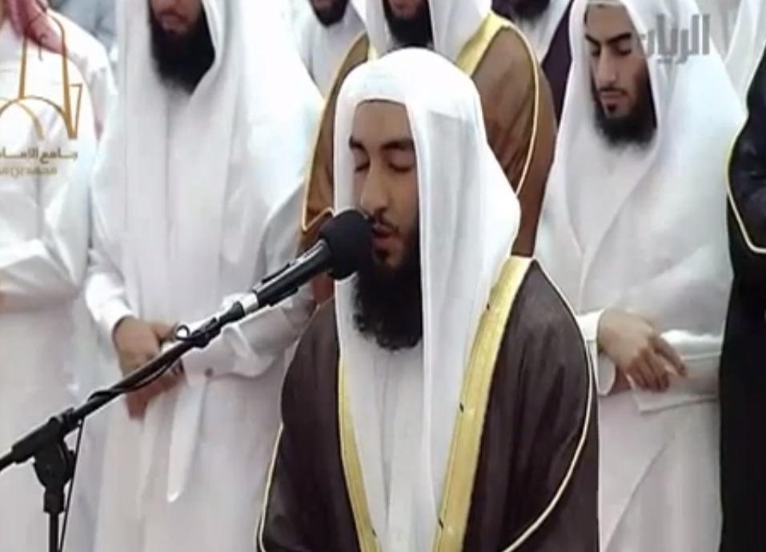
আল্লাহ হাফেজ
Notes:
সবাইকে ধন্যবাদ জানিয়ে পাঠ শেষ করতে পারেন।

Slide 25
কৃতজ্ঞতা স্বীকার
শিক্ষা মন্ত্রণালয়, মাউশি, এনসিটিবি ও এটুআই-এর সংশ্লিষ্ট কর্মকর্তাবৃন্দ
এবং কন্টেন্ট সম্পাদক হিসেবে যাঁদের নির্দেশনা, পরামর্শ ও তত্ত্বাবধানে এই মডেল কন্টেন্ট সমৃদ্ধ হয়েছে তারা হলেন-
জনাব মোঃ গোলাম জাওহার,
সহকারী অধ্যাপক, ইসলামি আদর্শ, সরকারি টিটি কলেজ, ফরিদপুর।
জনাব মোঃ সাখাওয়াৎ হোসেন,
সহকারী অধ্যাপক, ইসলামি আদর্শ, সরকারি টিটি কলেজ, সিলেট।

